Slide 1


RABİA İLDENİZ KIRBAŞ
BEYZA DAŞTAN
İREM ONAY

Slide 2
SÖZLÜKTE EHLİ BEYT NEDİR?
Hz.Muhammed’in kızı , damadı ve torunlarını içine alan ailesine verilen addır.

Slide 3


Slide 4
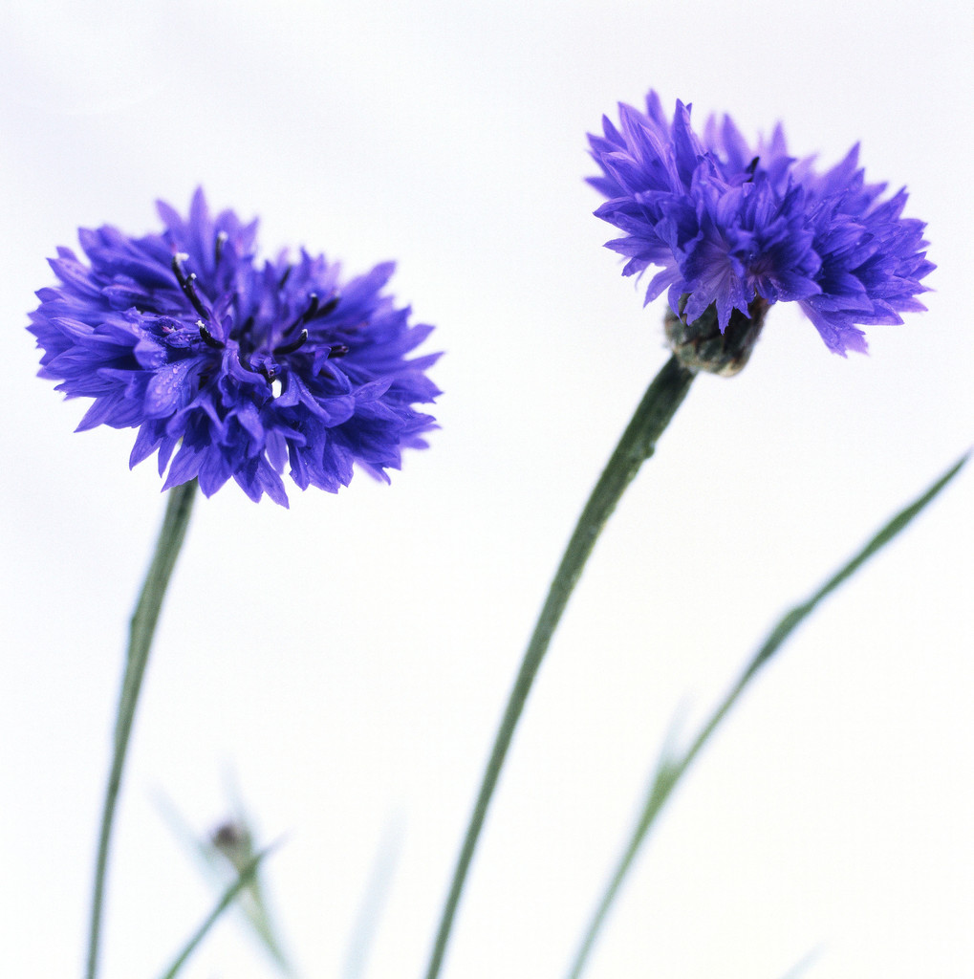
EHLİ BEYT NEDİR?
Ehli Beyt bir islam dini terimidir.Ev halkı anlamına gelen Ehli Beyt sözcüğü İslam peygamberi Muhammed’in dev ahalisini tanımlamak için kullanılır.

Slide 5
Tüm yeryüzü ve tüm mahlukat onun yüzü-suyu hürmetine var olmuştur elbet , ondan daha şereflisi daha yücesi ayak basmamıştır kainata! O ki baş tacımız,o ki efendimiz,o ki Hz.Muhammed Mustafa’dır tabiki!

Slide 6
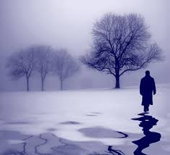

Slide 7

Bu dünyadaki tüm çabalarımız,tüm yaşantımız. Ona laik olmak için yaşamalıyız.O zaman onun yolunda yürümeli ve onun işaret ettiği gibi davranış ve sözlerimize yön vermeliyiz.

Slide 8
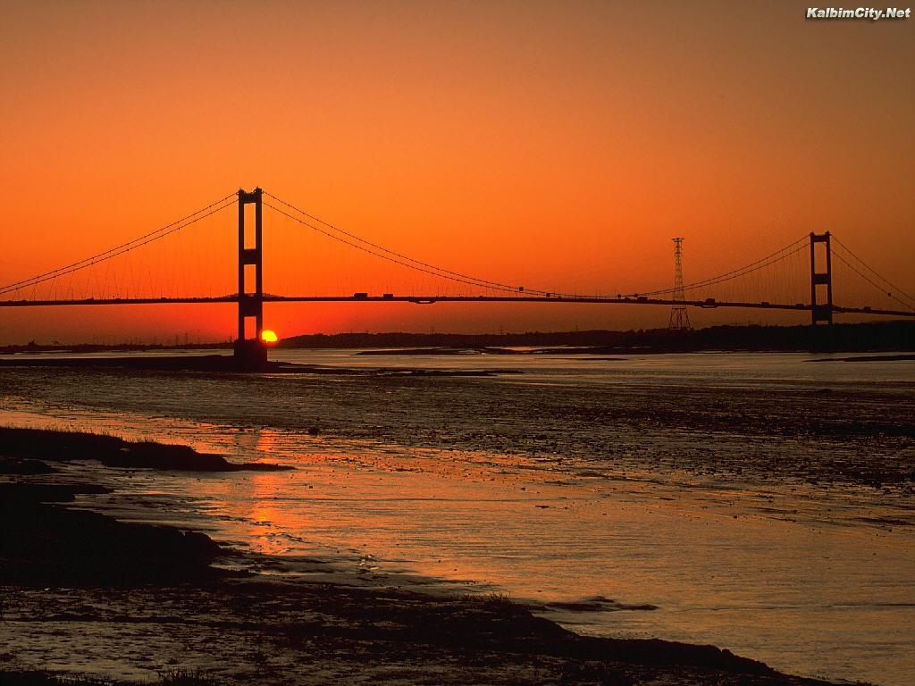
Hz.Peygamber’in neredeyse yeryüzündeki tüm olay ve olgularla alakalı mutlaka bize öğüt mahiyetinde olan Hadis-i Şerifleri vardır.Bu hadislerle bize emrettiği en önemli konulardan biride Ehli Beyt’tir.Ehli Beyt kısaca Efendimiz ve şerefli ailesi demektir.

Slide 9
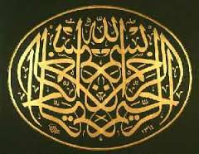

Slide 10

EHLİ BEYT KİMLERDİR?

Slide 11
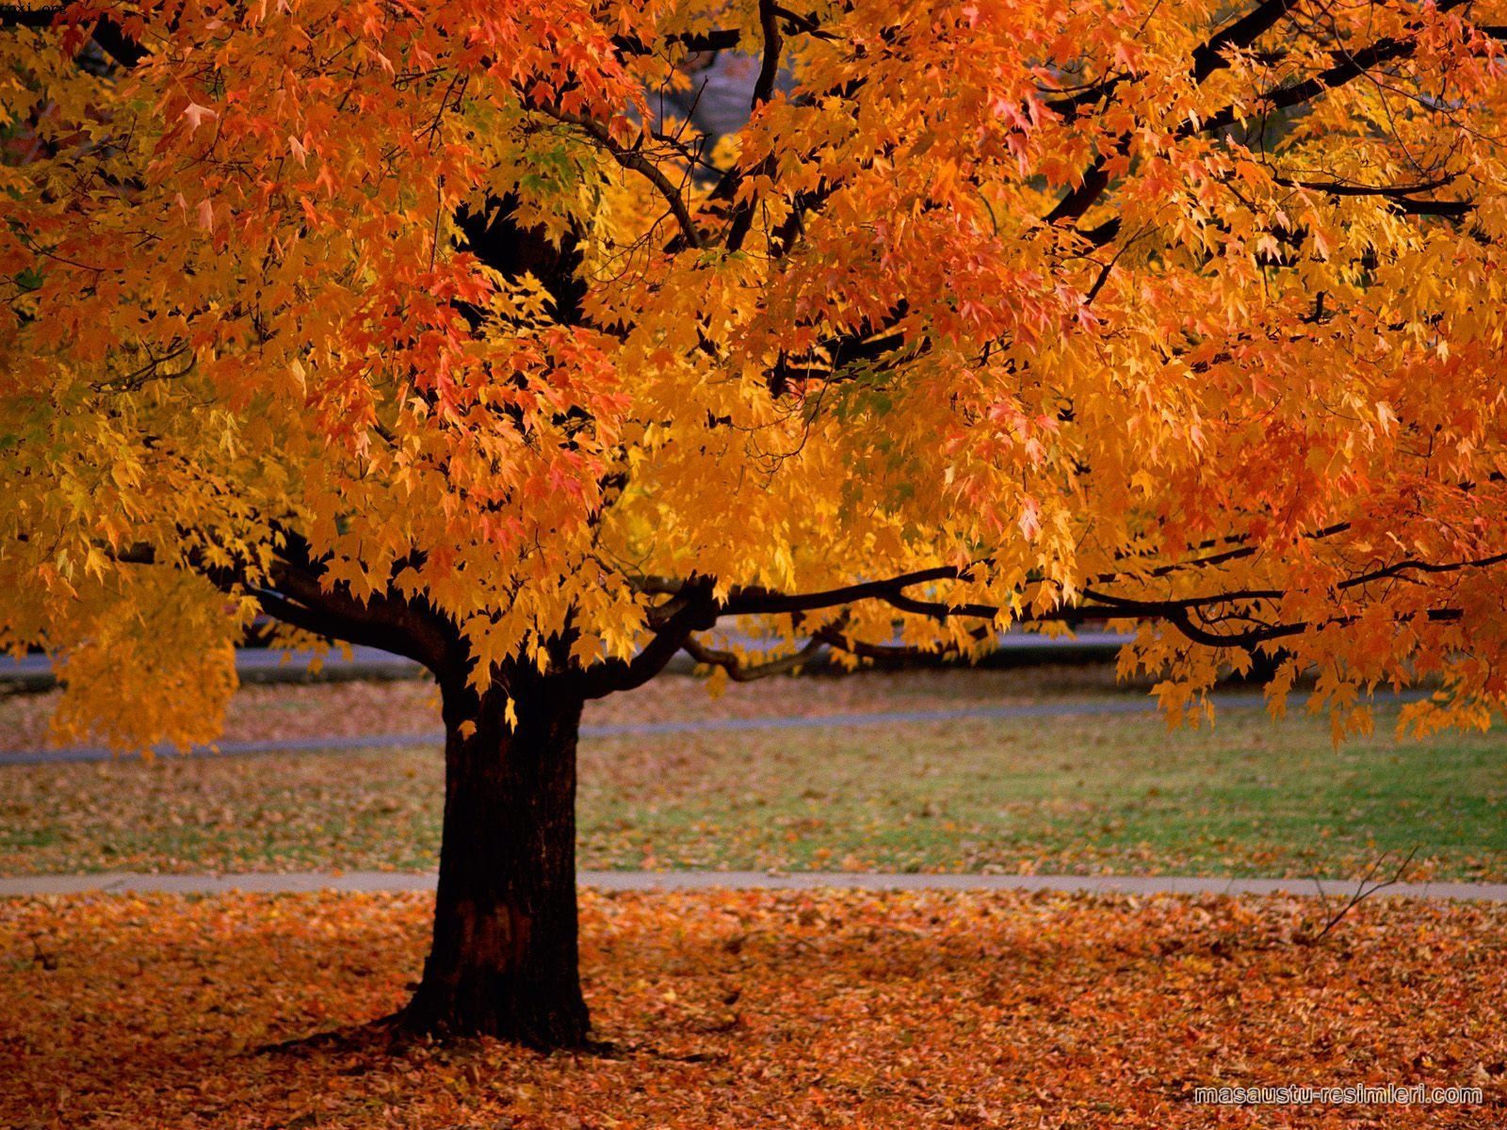
Ehli Beyt, Efendimizin ailesi ve evlatlarıdır. Mü’minlerin anneleri, Hz. Fatıma, Hz. Ali, Hz. Hasan ve Hz. Hüseyin Ehl-i Beyt’in şerefli ferdleridir .

Slide 12

Rasulullah (s.a.v) Efendimizin şerefli nesebi Hz. Hasan ve Hz. Hüseyin vasıtasıyla devam ettiği için, onların kıyamete kadar gelecek olan evlatları da Ehl-i beyt’in birer parçasıdır

Slide 13
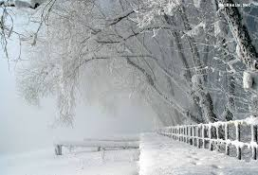
Onları sevmek her mü’minin vazifesidir. Bu sevgi çok şerefli ve gereklidir. Kalbinde azıcık Ehl-i beyt sevgisi bulunmayan kimse, Hz. Rasulullah’ın sevgisinde yalancıdır.

Slide 14
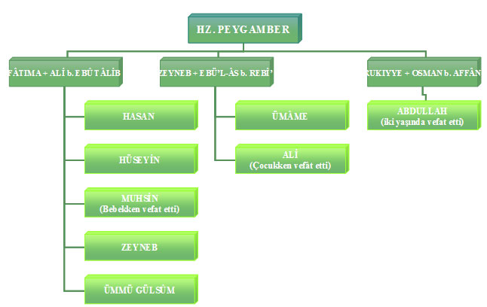

Slide 15
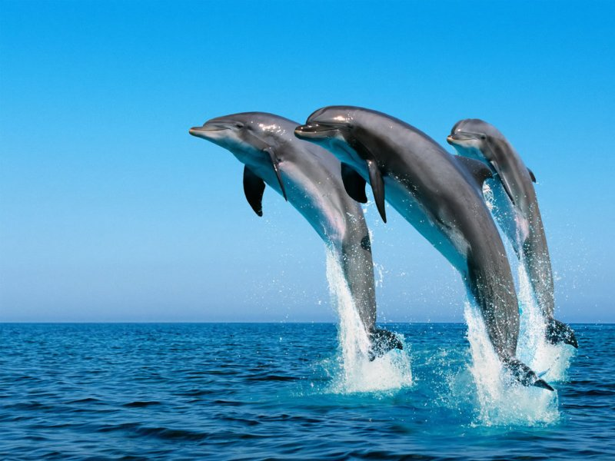
HZ.MUHAMMED
‘’(Ey Muhammed)Seni ancak alemlere rahmet olarak gönderdik.’’

Slide 16

HZ.ALİ
‘’Ya Ali , sensin Allah’ın hücceti , sensin Allah’ın kapısı , sensin Allah’a giden yol , sensin Kuran’daki büyük haber ,sensin Sırat-ı Mustakim , sensin en yüce örnek…’’

Slide 17

HZ.FATIMA
‘’ O , Muhammed’in kızı Fatıma’dır.O benim bir parçamdır.Göğsümün içindeki kalbimdir.’’

Slide 18
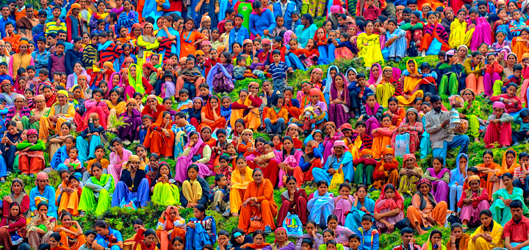
HZ.HÜSEYİN-HZ.HASAN
‘’Ey Fatıma ! … Cennet gençlerinin efendileri olan Hasan ve Hüseyin bizdendir; onlarda senin evlatlarındır.’’

Slide 19
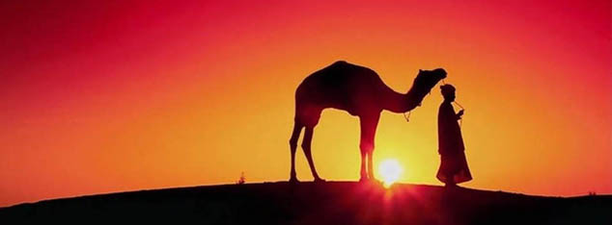

Slide 20
SORULAR
EHLİ BEYT ÜYELERİ KİMLERDİR?
HZ.FATIMA/HZ.ALİ/HZ.HÜSEYİN-HZ.HASAN

Slide 21
EHLİ BEYT NEDİR?
PEYGAMBERİMİZİN AİLESİ

Slide 22
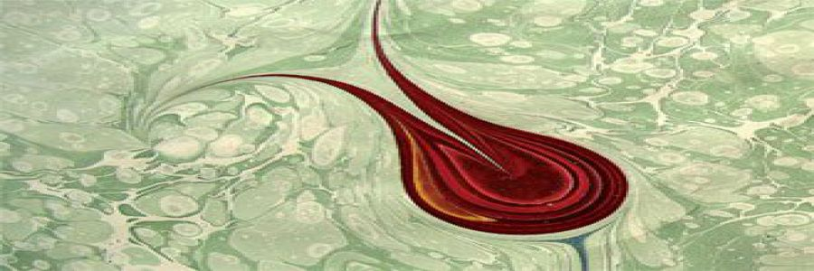
BİZİ DİNLEDİĞİNİZ İÇİN TEŞEKKÜR EDERİZ.

